Slide 2
CA NHẬP LỄ LỄ HIỂN LINH Phanxico Nguyễn Đình Diễn

Slide 3
Đk. Kìa trông bầu trời cao cao có ánh sao soi rạng ngời nào ta đi, nào ta đi tìm Hài Nhi đã sinh cho ta, ìm hài Nhi đã sinh cho đời.

Slide 4
Tk1. Kìa Ba Vua từ phương Đông đến quì xem nơi hang đá này, dâng Người bao vật quí và hương ngát thơm. Kìa Ba Vua tìm Bê lem đến mà xem nơi hang đá hèn, Chúa Trời nay sinh xuống giữa cảnh lầm than.

Slide 6
KINH VINH DANH

Slide 7
Chủ tế: Vinh danh Thiên Chúa trên các tầng trời. A+B: Và bình an dưới thế cho người thiện tâm.

Slide 8
A: Chúng con ca ngợi Chúa.
B: Chúng con chúc tụng Chúa. A: Chúng con thờ lạy Chúa.
B: Chúng con tôn vinh Chúa.

Slide 9
A: Chúng con cảm tạ Chúa vì vinh quang cao cả Chúa.
B: Lạy Chúa là Thiên Chúa, là Vua trên trời, là Chúa Cha toàn năng.

Slide 10
A: Lạy con một Thiên Chúa, Chúa Giêsu Kitô.
B: Lạy Chúa là Thiên Chúa, là Chiên Thiên Chúa là Con Đức Chúa Cha.

Slide 11
A: Chúa xóa tội trần gian, xin thương xót chúng con.
B: Chúa xóa tội trần gian, xin nhậm lời chúng con cầu khẩn.

Slide 12
A: Chúa ngự bên hữu Đức Chúa Cha, xin thương xót chúng con.
B: Vì lạy Chúa Giêsu Kitô, chỉ có Chúa là Đấng Thánh.

Slide 13
Chỉ có Chúa là Chúa, chỉ có Chúa là đấng tối cao.
A+B: Cùng Đức Chúa Thánh Thần trong vinh quang Đức Chúa Cha.
Amen.

Slide 14
Bài đọc 1
Vinh quang của Đức Chúa chiếu toả trên ngươi.
Bài trích sách ngôn sứ I-sai-a.

Slide 15
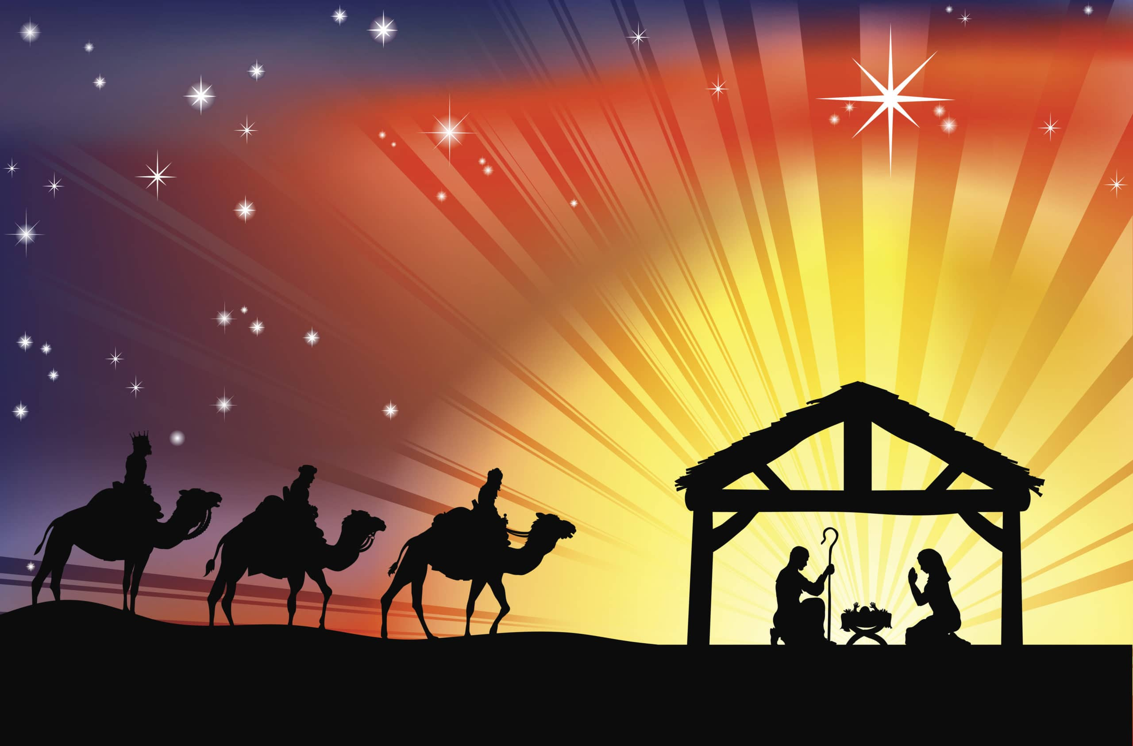
Thánh Vịnh 71
Lm Kim Long
03 Câu

Slide 16
Đk: Lạy Chúa, muôn dân khắp địa cầu cùng thờ kính Ngài

Slide 17
Pk1: Tâu Thượng Đế xin ban quyền binh cho tân vương, trao công lý trong tay hoàng tử,

Slide 18
Để Tân vương theo công lý xét xử dân Ngài, bênh quyền lợi kẻ khó nghèo luôn.

Slide 19
Đk: Lạy Chúa, muôn dân khắp địa cầu cùng thờ kính Ngài

Slide 20
Pk2: Vương triều sẽ luôn đua nở thắm hoa công minh, thiên thu mãi an ninh thịnh trị.

Slide 21
Người quản cai qua sông cái đến tận địa cầu, Qua biển này và tới biển kia.

Slide 22
Đk: Lạy Chúa, muôn dân khắp địa cầu cùng thờ kính Ngài

Slide 23
Pk3: Ai nghèo khó khấn vái Ngài sẽ luôn thương nghe, ra tay cứu con dân cùng khổ.

Slide 24
Chạnh lòng thương ai nguy khốn bé nhỏ đơn hèn. Dân bần cùng Người tế độ cho

Slide 25
Đk: Lạy Chúa, muôn dân khắp địa cầu cùng thờ kính Ngài

Slide 26
Pk4: Danh Người sẽ chói sáng cùng thái dương lan xa, qua muôn kiếp muôn năm trường cửu.

Slide 27
Nhờ Tôn Danh muôn dân cõi thế được chúc lành, thiên hạ cùng cầu phúc Người luôn.

Slide 28
Đk: Lạy Chúa, muôn dân khắp địa cầu cùng thờ kính Ngài

Slide 29
LLLLEG

Slide 30
Bài đọc 2
Nay mầu nhiệm được mặc khải là các dân ngoại được cùng thừa kế gia nghiệp.
Bài trích thư của thánh Phao-lô tông đồ gửi tín hữu Ê-phê-xô.

Slide 31
Allrluia-alleluia: Chúng tôi đã thấy ngôi sao của Người ở phương Đông, và chúng tôi đến để triều bái người. Alleluia.

Slide 34
KINH TIN KÍNH

Slide 35
Tôi tin kính một Thiên Chúa là Cha toàn năng, Đấng tạo thành trời đất, muôn vật hữu hình và vô hình. Tôi tin kính một Chúa Giêsu Kitô, Con Một Thiên Chúa,

Slide 36
Sinh bởi Đức Chúa Cha từ trước muôn đời. Người là Thiên Chúa bởi Thiên Chúa, Ánh Sáng bởi Ánh Sáng, Thiên Chúa thật bởi Thiên Chúa thật,

Slide 37
được sinh ra mà không phải được tạo thành, đồng bản thể với Đức Chúa Cha: nhờ Người mà muôn vật được tạo thành. Vì loài người chúng ta và để cứu độ chúng ta,

Slide 38
Người đã từ trời xuống thế. Bởi phép Đức Chúa Thánh Thần, Người đã nhập thể trong lòng Trinh Nữ Maria, và đã làm người.
(cuối đầu)

Slide 39
Người chịu đóng đinh vào thập giá vì chúng ta, thời quan Phongxiô Philatô; Người chịu khổ hình và mai táng, ngày thứ ba Người sống lại như lời Thánh Kinh.

Slide 40
Người lên trời, ngự bên hữu Đức Chúa Cha, và Người sẽ lại đến trong vinh quang để phán xét kẻ sống và kẻ chết, Nước Người sẽ không bao giờ cùng.

Slide 41
Tôi tin kính Đức Chúa Thánh Thần là Thiên Chúa và là Đấng ban sự sống, Người bởi Đức Chúa Cha và Đức Chúa Con mà ra,

Slide 42
Người được phụng thờ và tôn vinh cùng với Đức Chúa Cha và Đức Chúa Con: Người đã dùng các tiên tri mà phán dạy. Tôi tin Hội Thánh duy nhất, thánh thiện, công giáo và tông truyền.

Slide 43
Tôi tuyên xưng có một Phép Rửa để tha tội. Tôi trông đợi kẻ chết sống lại và sự sống đời sau. Amen.

Slide 45
Lời Nguyện Tín Hữu
Anh chị em thân mến, hôm nay các nhà chiêm tinh đến Bê-lem tôn thờ Đấng cứu chuộc nhân loại. Cùng với các ngài, chúng ta thờ lạy Chúa Hài Đồng và dâng lên người những lời nguyện xin tha thiết của chúng ta

Slide 46
CA Dâng Lễ Lễ Vật Dâng Chúa
Lễ Vật Giáng Sinh

Slide 47
Tk1: Lễ vật Giáng sinh năm nay, con dâng lên Chúa biết bao tâm tình. Này là lúa trên nương xanh, này là trái nho thơm ngon. Con dâng lên Ngài đời con vất vả, dâng Ngài tình yêu đơn sơ, bên máng cỏ con tôn thờ.

Slide 48
Đk: Con xin dâng lên tâm tình cảm mến, ôi Thiên Chúa yêu con người mà sinh xuống trong cõi đời để cứu độ muôn người.

Slide 49
Tk2: Lễ vật Giáng sinh hôm nay, con dâng lên Chúa biết bao tâm tình. Rộn ràng khắp trên dương gian, ngọt ngào tiếng ca ngân vang. Xin dâng lên Ngài buồn vui sướng khổ, dâng Ngài đời con gian nan: khi nắng đổ khi mưa về.

Slide 50
Đk: Con xin dâng lên tâm tình cảm mến, ôi Thiên Chúa yêu con người mà sinh xuống trong cõi đời để cứu độ muôn người.

Slide 55
Lạy Cha trên trời/ Xin cho ơn đức tin mà Cha ban tặng chúng con/ trong Chúa Giêsu Kitô Con Cha/ và Anh của chúng con/ cùng ngọn lửa đức ái được thắp lên trong tâm hồn chúng con bởi Chúa Thánh Thần/

Slide 56
khơi dậy trong chúng con niềm hy vọng hồng phúc / hướng về Nước Cha trị đến / Xin ân sủng Cha biến đổi chúng con / thành những người miệt mài vun trồng hạt giống Tin Mừng /

Slide 57
Ước gì những hạt giống ấy / biến đổi từ bên trong nhân loại và toàn thể vũ trụ này / trong khi vững lòng mong đợi trời mới đất mới / lúc mà quyền lực Sự Dữ sẽ bị đánh bại / và vinh quang Cha sẽ chiếu sáng muôn đời /
( Nữ )

Slide 58
Xin cho ân sủng của Năm Thánh này / khơi dậy trong chúng con/ là Những Người Lữ Hành Hy Vọng / niềm khao khát kho tàng ở trên trời / đồng thời cũng làm lan tỏa trên khắp thế giới /

Slide 59
niềm vui và sự bình an của Đấng Cứu Chuộc chúng con / Xin tôn vinh và ngợi khen Cha là Thiên Chúa chúng con / Cha đáng chúc tụng mãi muôn đời. Amen.

Slide 60
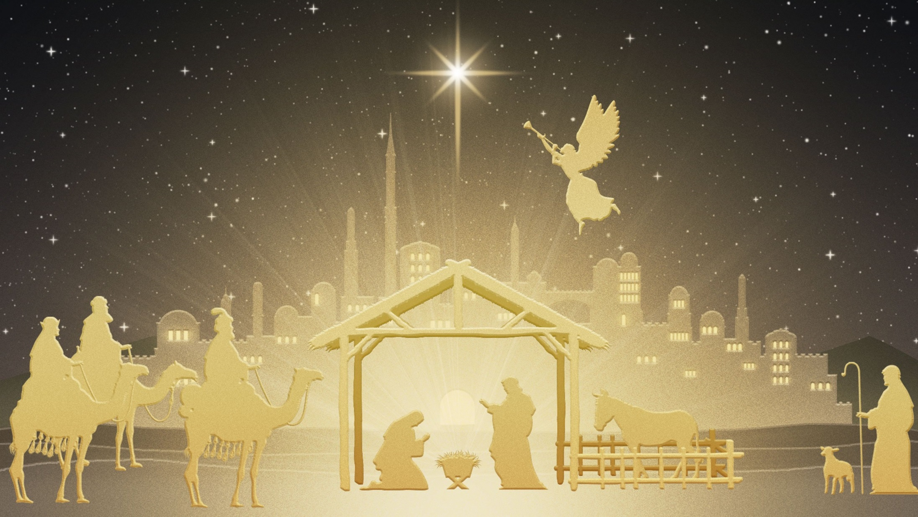

Slide 61
Ca Kết Lễ Noel Về Lm. Nguyễn Duy

Slide 62
Tk3: Say ân tình con nghiêng mình thờ lạy Chúa bên hang đá nhỏ xinh. Cho con hiểu giữa cảnh đời dù đổi thay luôn son sắt niềm tin.

Slide 63
Xin soi đường như sao lạ dìu con đi về trời cao yêu dấu. Tri ân Người đã xuống trần để dẫn con lên quê hương trường sinh.

Slide 64
Đk: Nào cùng hát lên bài ca mừng Giáng sinh trong đêm say hồng ân ôi yêu thương tràn lan Chúa đến trong trần gian.

